Slide 1

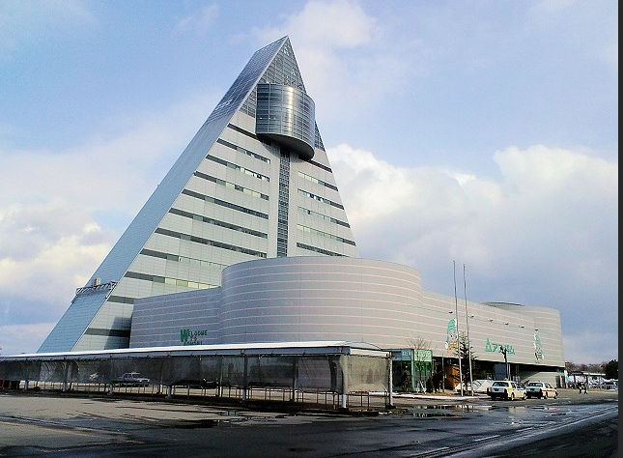
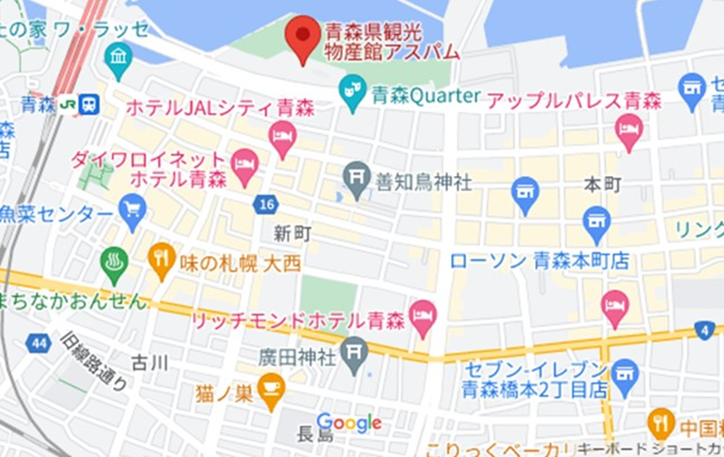
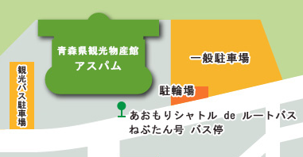
2025年度
第340回 『問題解決の進め方(初級)』研修会のご案内
主催：ＱＣサークル東北支部 青森・岩手地区
後援：ＱＣサークル本部・（一財）日本科学技術連盟
Ｐ５
スローガン
QCサークル活動（小集団改善活動）を通して
うれしさ、楽しさを実感し、企業・地域の発展に貢献していこう！！
とき・ところ
●日 時：2025年9月12日（金）9：30～16：30（予定）
●場 所：青森県観光物産館アスパム 9階_津軽
青森県青森市安方1丁目1番40号 ℡017ー735ー2067
参加のおすすめ
平素よりＱＣサークル青森・岩手地区の活動に対しまして、各企業・団体および関係各位のご支援を賜り、厚く御礼申し上げます。
QCサークル青森岩手地区では、QCサークル活動(小集団改善活動)の実践をとおして職場の改善はもちろん、人間の能力向上、活力ある職場づくりにつなげられるよう各種イベントを開催し、支援しております。この活動を広げ、青森県内の新しい仲間を増やす取り組みとして、昨年度初めて青森市内での研修会を実施しました。アンケート結果より、次会の開催を望む声が多数ありましたので、今年度も引き続き昨年度と同じテーマで研修会を開催することにいたしました。
研修会の講義、グループ演習を通じて、企業・職場の諸問題の解決策を習得していただける内容となっておりますので、問題解決の考え方を習得したい方におすすめいたします。多くの方々のご参加をお待ちしております。
研修会概要
参加申込要領
●テーマ ：「問題解決の進め方 (初級)」
●募集人員：30名（先着順）
●講師：木立 勝氏（本部認定講師）
・富士電機津軽セミコンダクタ(株)
・ＱＣサークル本部認定講師
・ＱＣサークル青森岩手地区幹事
（１）受付は先着順とさせていただきます。
（２）参加費 賛助会員 8,000円/人
一般会社 10,000円/人
（昼食代、資料代等を含みます）
（３）参加申込方法：参加申込書に必要事項をご記入の上、
下記までメール又はFAXでご送付ください。
【担当窓口】
QCサークル青森・岩手地区幹事
富士電機津軽セミコンダクタ株式会社
木立 勝 E-mail：kidachi-masaru@fujielectric.com
TEL:070-2489-1824 FAX:0173-34-6247
斉藤 英美 E-mail：saito-hidemi@fujielectric.com
TEL:070-2489-1828 FAX:0173-33-5406
【参加申込期限】 ２０２５年 ７月 31日（木）
（４）参加費の納付：参加申込書に必要事項をご記入の上、
下記振込先までご入金ください。
※キャンセルの場合、原則としてご返金はいたしません。
あらかじめご了承願います。
岩手銀行（0123）流通センター支店（081）普通預金
口座番号：２０７５４６９
口座名 ：QCサークル東北支部青森・岩手地区事務局
（ｷｭｰｼｰｻｰｸﾙﾄｳﾎｸｼﾌﾞｱｵﾓﾘｲﾜﾃﾁｸｼﾞﾑｷｮｸ）
関 陽子（ｾｷ ﾖｳｺ）
【納付期限】 ２０２５年 ８月 ２９日（金）
■午前 【問題解決の進め方】
問題とはなにか
問題解決の手順
問題解決でよく使うQC手法（QC七つ道具）
■午後 【問題解決の体験学習】
体験学習（演習課題をグループ討議で進める）
演習まとめ（グループ発表・解説）
150台収容
220円/時間
※お車でお越しの方には駐車場半額券をお渡しします

